Slide 1



QUASAR_LAB: DE LA EXPERIMENTACIÓN A LA PRODUCCIÓN EN REDES CUÁNTICAS ACADÉMICAS
Ignacio Samuel Crespo Martínez
Técnico de RedCAYLE
Jornadas Técnicas de RedIRIS 2026 · A Coruña

Slide 2



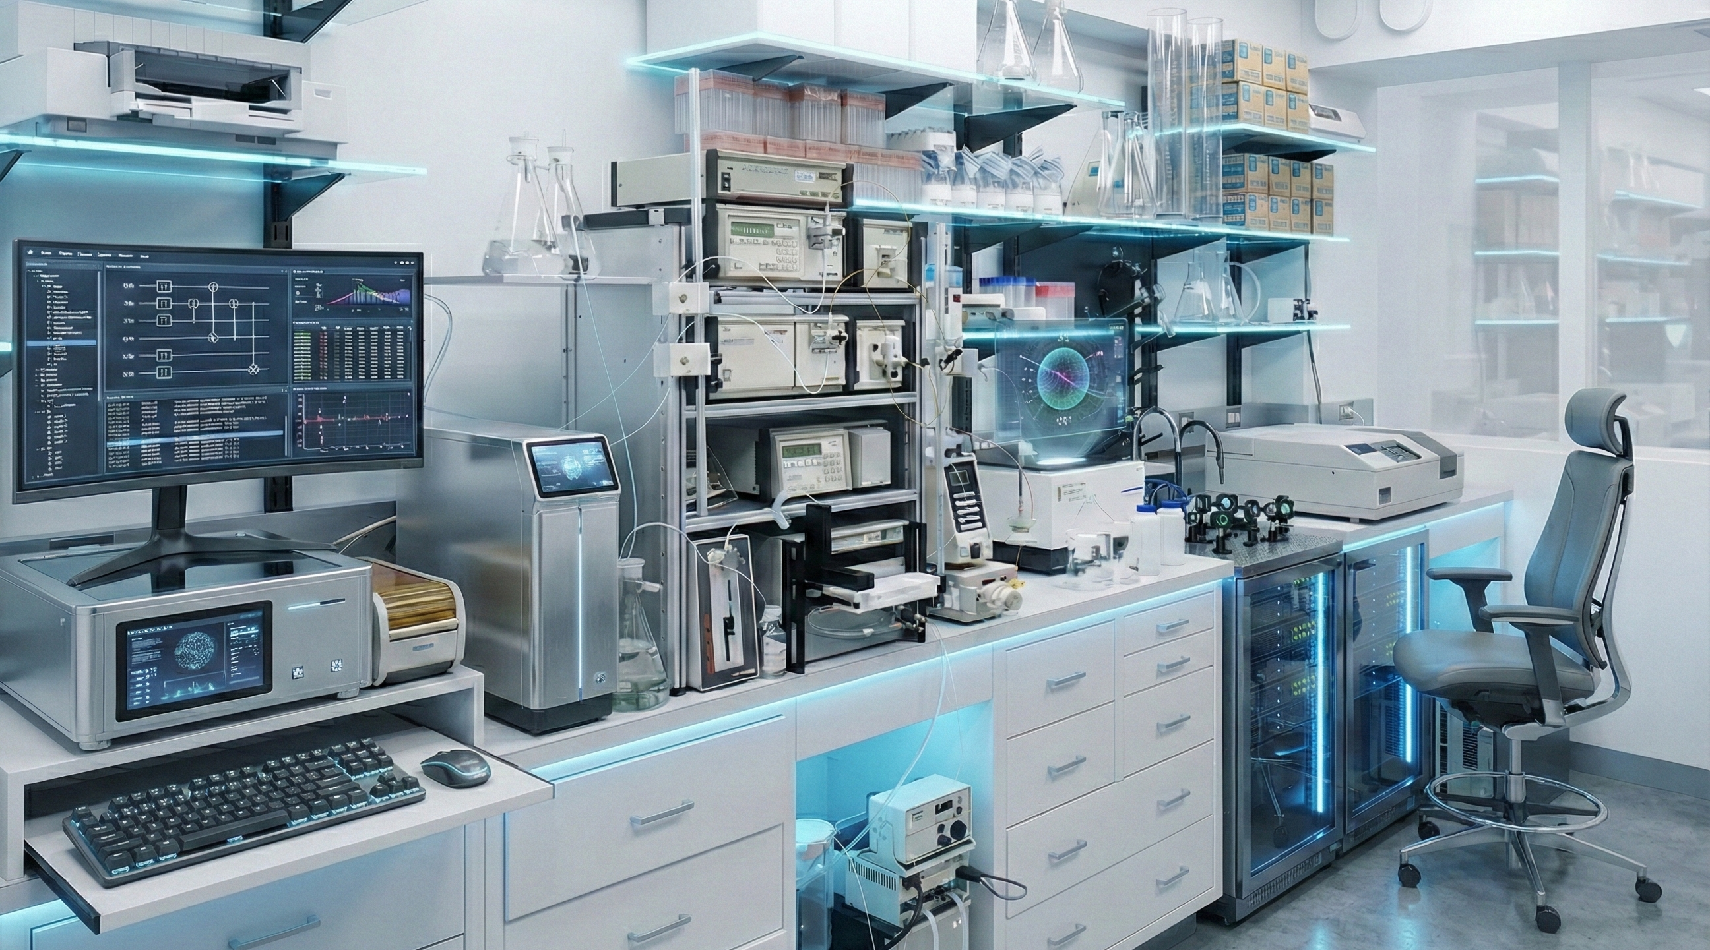
INTRODUCCIÓN A QUASAR_LAB
The QUantum SCAYLE Advanced Research lab
Un entorno dedicado a la experimentación, validación y pruebas de infraestructura QKD en condiciones reales.
Instalación creada como QUASAR_Lab por SCAYLE para experimentación.
Uso de dispositivos QKD comerciales y experimentales en configuraciones Alice/Bob.
Despliegue de red de fibra oscura metropolitana en León para pruebas reales.
XXXIV Jornadas Técnicas de RedIRIS · A Coruña · 22–25 junio 2026

Slide 3
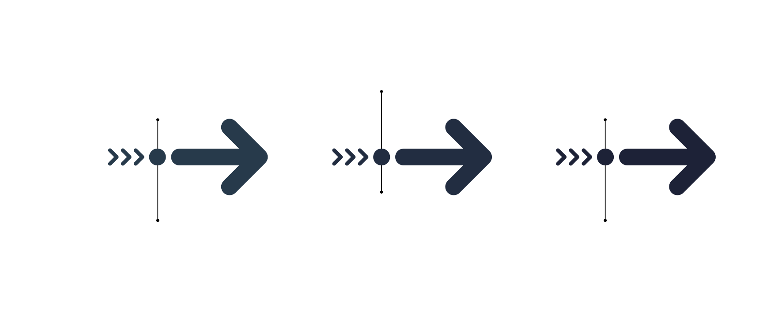
VISIÓN GENERAL DEL ECOSISTEMA QUASAR_LAB
Reducción de las barreras de acceso para entidades públicas y de investigación mediante un modelo de acceso a hardware de comunicaciones cuánticas de alto coste.
Capacitación interna
Despliegue PaaS
Conocimiento profundo del estado del arte en QKD y desarrollo del personal en protocolos de comunicación cuántica.
Entorno de pruebas para que las instituciones validen la integración de tecnología cuántica en infraestructuras existentes.
Desarrollo de competencias
Establecimiento de protocolos de formación técnica para garantizar la experiencia del equipo en la gestión de hardware heterogéneo.
XXXIV Jornadas Técnicas de RedIRIS · A Coruña · 22–25 junio 2026

Slide 4






ECOSISTEMA DE INFRAESTRUCTURA
Integración estratégica de diversas tecnologías y fabricantes QKD
TOSHIBA DV-QKD
QKD de variable discreta para grado de producción, alto rendimiento y enlaces de larga distancia.
1
LUXQUANTA CV-QKD
2
Tecnología de Luxquanta para distancias metropolitanas de hasta 60 km.
Capacidad de simulación de enlaces
IDQ XGR SERIES
Plataforma de investigación dedicada a la experimentación deep-tech y a interfaces abiertas.
3
20KM
Bobinas de fibra usadas en laboratorio para simular el rendimiento con precisión.
XXXIV Jornadas Técnicas de RedIRIS · A Coruña · 22–25 junio 2026

Slide 5



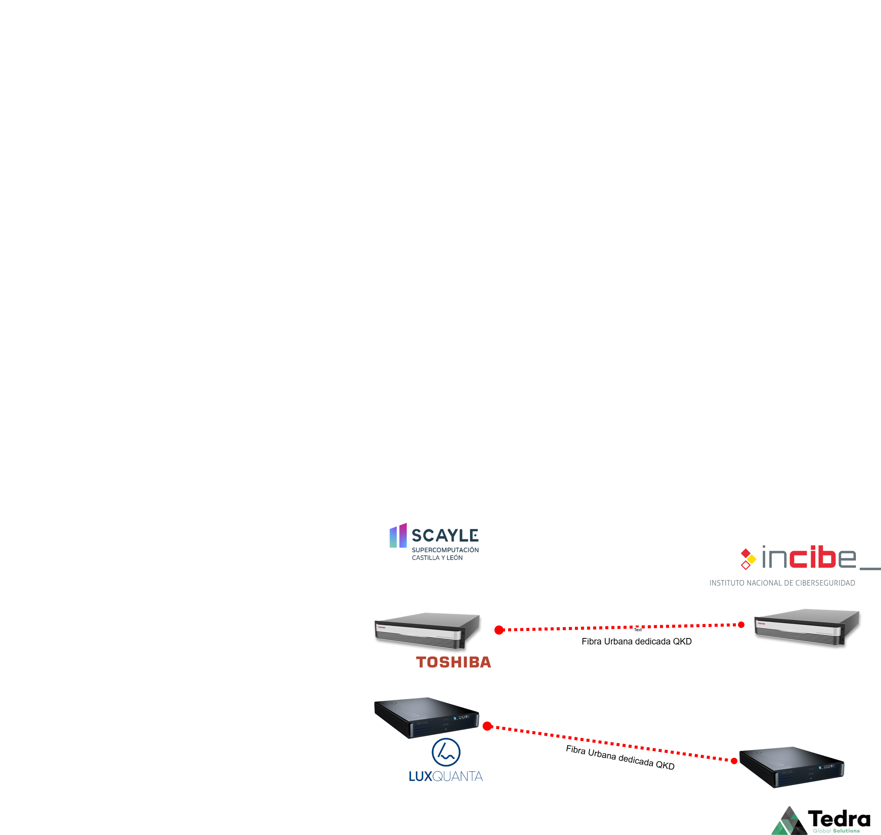
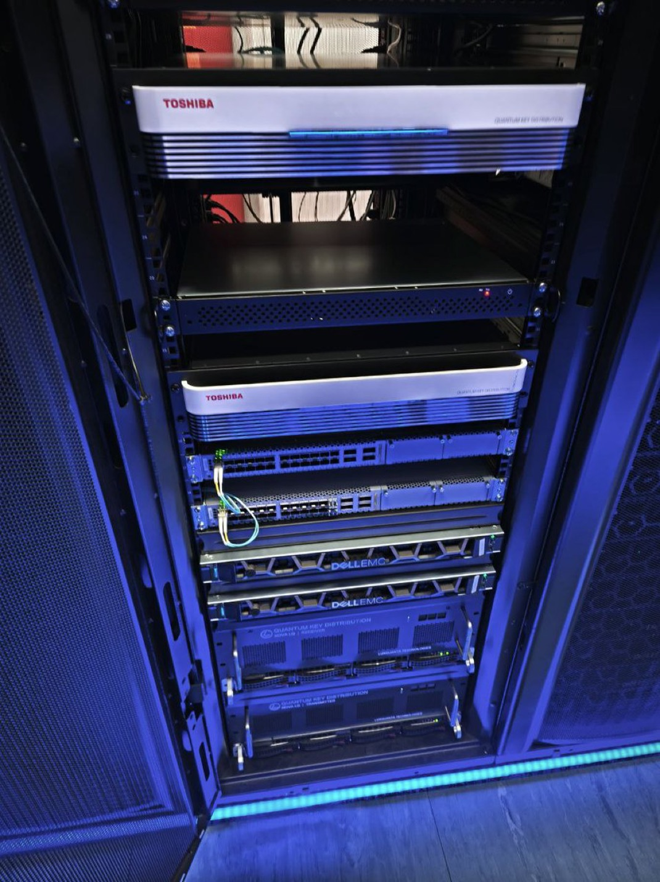
IMPLEMENTACIÓN DEL ENLACE METROPOLITANO
Nodo del sector público
01
Extremo: INCIBE (entidad pública)
Distancia: 7 km con DV-QKD (Toshiba)
Modelo de despliegue híbrido que integra entidades de los sectores público y privado
Nodo del sector privado
02
Extremo: Tedra (entidad privada)
Distancia: 3 km con CV-QKD (Luxquanta)
XXXIV Jornadas Técnicas de RedIRIS · A Coruña · 22–25 junio 2026

Slide 6










ESPECIFICACIONES DE LA TECNOLOGÍA QKD
Métrica
Variable continua (Luxquanta)
Variable discreta (Toshiba)
Análisis comparativo del rendimiento de los protocolos CV-QKD y DV-QKD
Alcance máximo
60 km
120 km
Tasa de clave secreta
67,0 kB/s
CV-QKD · Luxquanta
Límite de atenuación
14-15 dB
Significativamente mayor
2,33 Mb/s
DV-QKD · Toshiba
Sensibilidad
Alta sensibilidad a cambios físicos
Baja sensibilidad a problemas de fibra
Tasa de generación de claves
Caída significativa cerca de los límites
Rendimiento superior
XXXIV Jornadas Técnicas de RedIRIS · A Coruña · 22–25 junio 2026

Slide 7
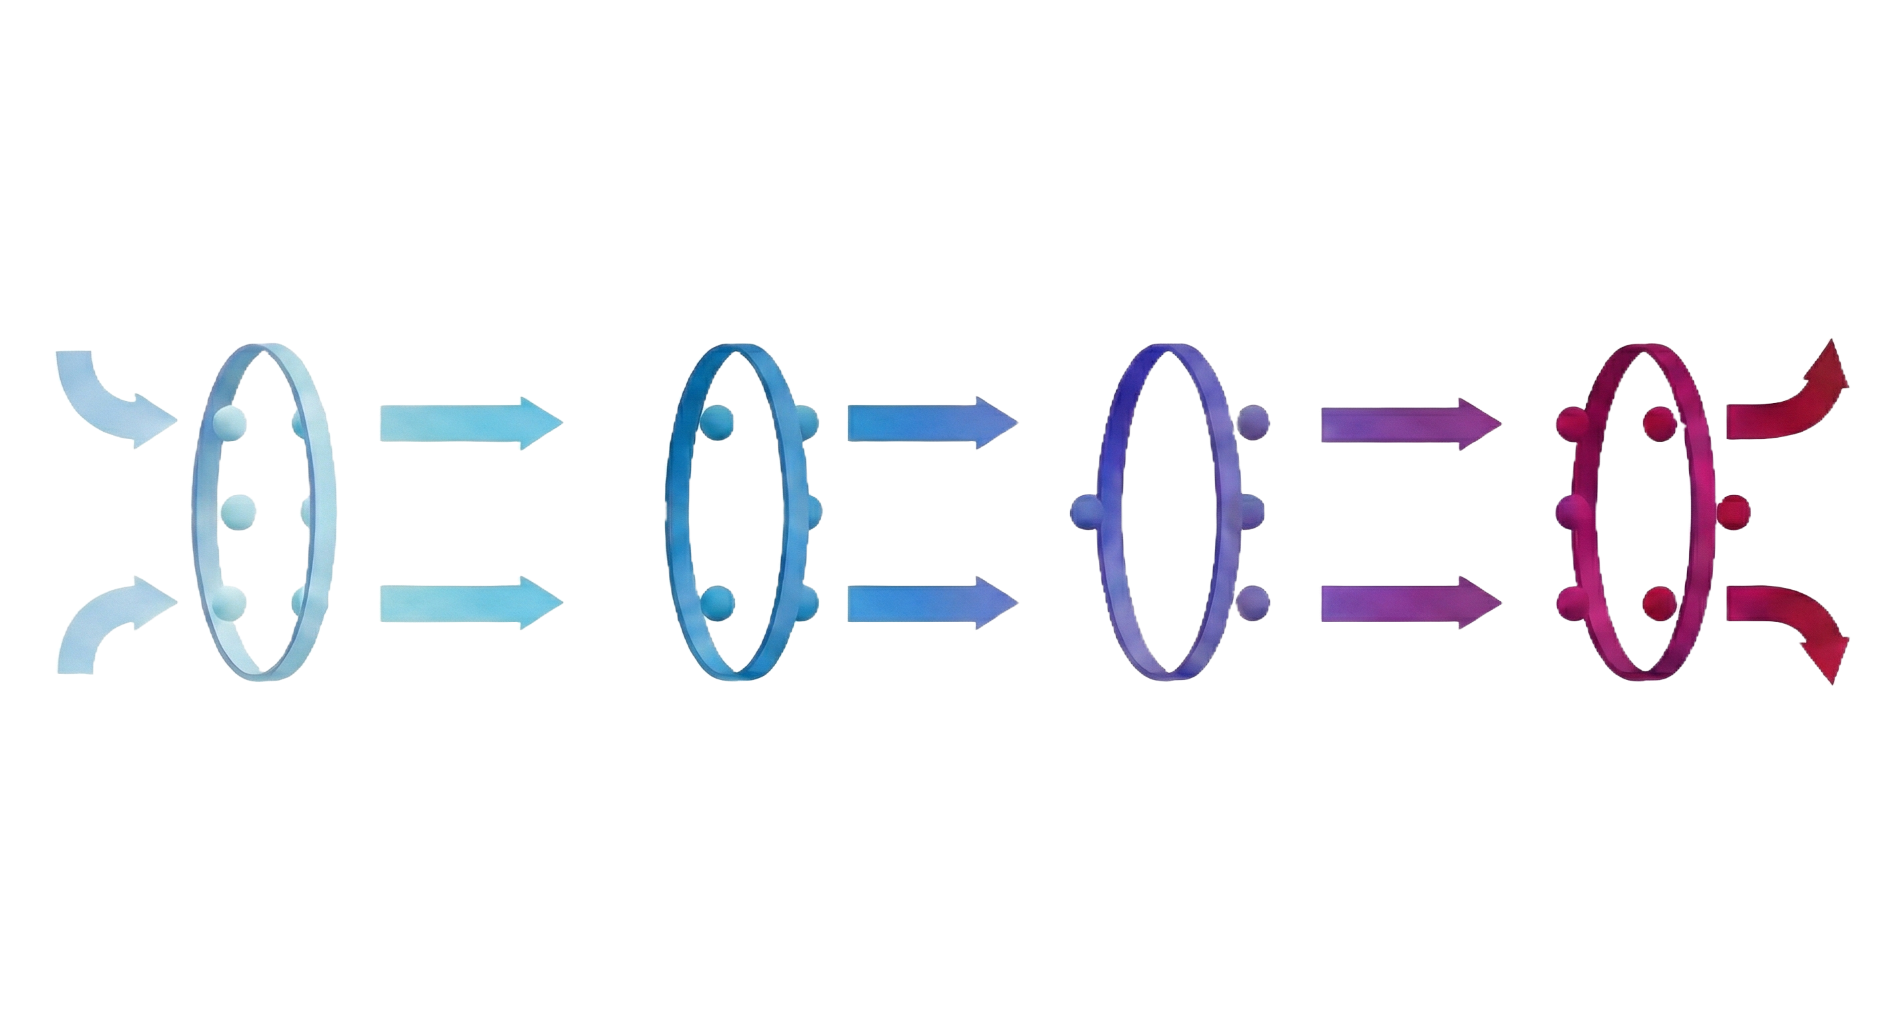
PoC: NOTARIO DIGITAL CINDIRELLA-QKD
Un flujo de trabajo secuencial que garantiza la validez a largo plazo de testamentos y contratos frente a amenazas cuánticas.
CAPA CUÁNTICA
CAPA DE FIRMA
CAPA DE CIFRADO
CAPA DE ALMACENAMIENTO
Generación y distribución segura de claves mediante claves QKD.
Aplicación del estándar de criptografía poscuántica del NIST Falcon-1024.
Protección avanzada de datos con los algoritmos Kyber ML-KEM-1024.
Registro inmutable mediante registro en blockchain para su verificación.
XXXIV Jornadas Técnicas de RedIRIS · A Coruña · 22–25 junio 2026

Slide 8
PLATAFORMA DE ORQUESTACIÓN Y SIMULACIÓN
Gestión, orquestación y simulación de la red cuántica para automatizar el aprovisionamiento y la monitorización de nodos y enlaces QKD.
1
2
3
Gestión y orquestación
Simulación de red
Validación previa al despliegue
Supervisión, configuración y coordinación de nodos y enlaces QKD, con automatización del aprovisionamiento y la monitorización.
Modelado y simulación de topologías de red cuántica para evaluar escenarios de despliegue antes de su implementación real.
Análisis del rendimiento de los enlaces y validación de escenarios en entorno controlado para reducir riesgos.
XXXIV Jornadas Técnicas de RedIRIS · A Coruña · 22–25 junio 2026

Slide 9
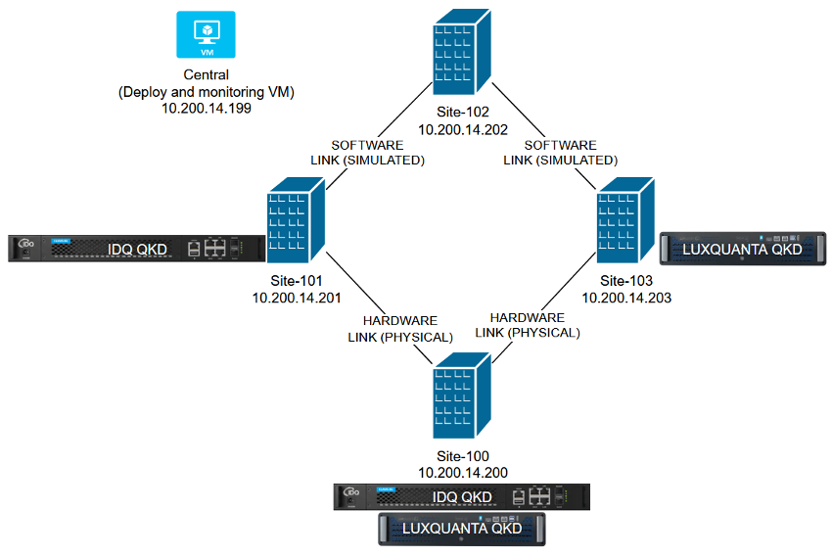
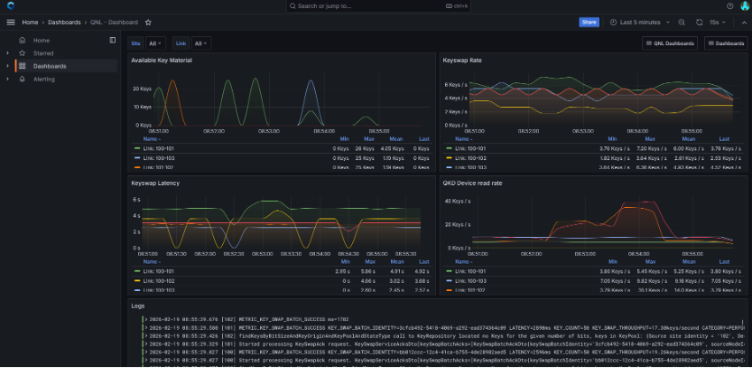
PLATAFORMA DE SIMULACIÓN: BASEJUMP QDN
Topología de la red cuántica y monitorización en tiempo real · BaseJump QDN (EvolutionQ)
Monitorización en tiempo real: material de clave, tasa y latencia
Topología: enlaces simulados (software) y físicos (hardware)
XXXIV Jornadas Técnicas de RedIRIS · A Coruña · 22–25 junio 2026

Slide 10
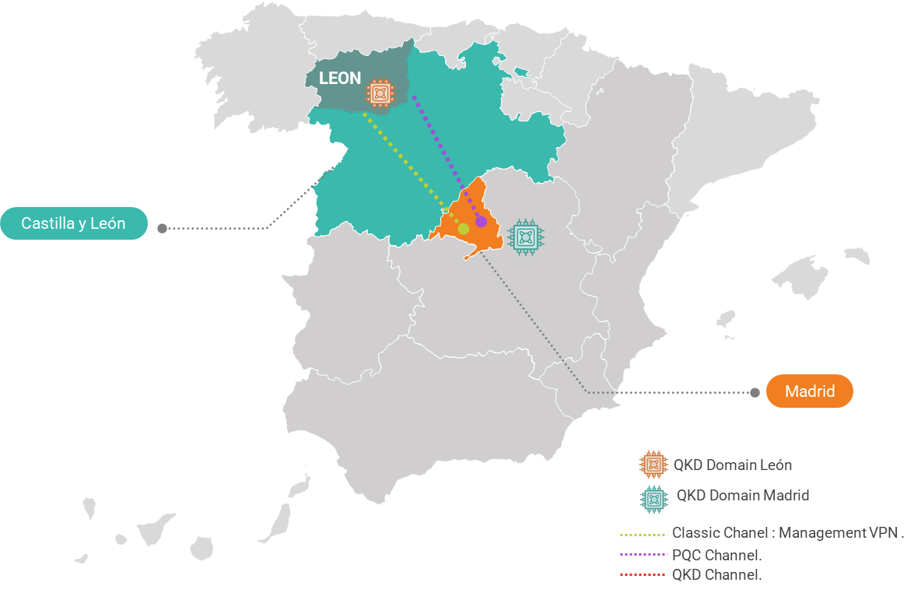




RED QKD NACIONAL
Estrategia de conectividad para nodos de comunicación cuántica interregionales
Nodo central en Madrid (UPM) para la coordinación de la red a nivel nacional.
Integración de nodos regionales en Castilla y León, Galicia y el País Vasco.
Uso de IPsec VPN con cifrado PQC para simular tramos sin fibra física.
XXXIV Jornadas Técnicas de RedIRIS · A Coruña · 22–25 junio 2026

Slide 11
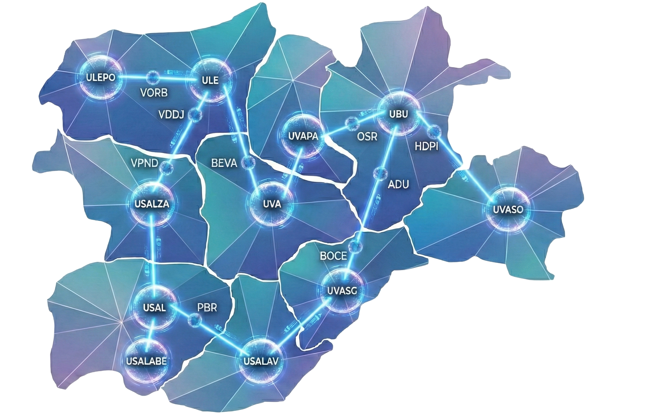
.
REDCAYLE-Q
XXXIV Jornadas Técnicas de RedIRIS · A Coruña · 22–25 junio 2026

Slide 12


OBJETIVO
Transición de la experimentación local a una red QKD regional
XXXIV Jornadas Técnicas de RedIRIS · A Coruña · 22–25 junio 2026

Slide 13

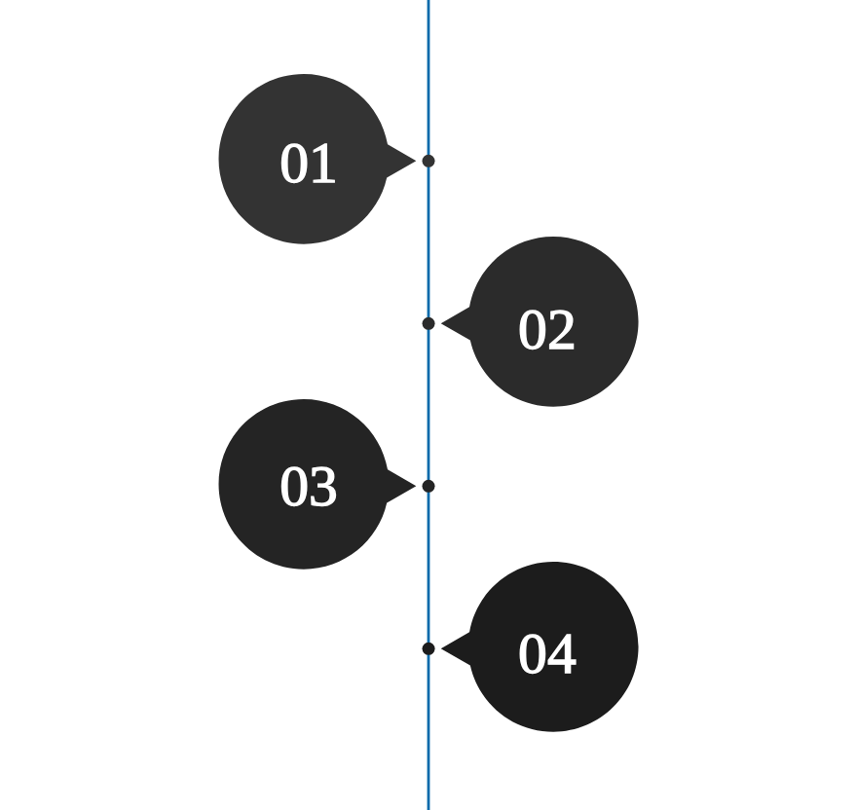

DESPLIEGUE DE LA RED REGIONAL
Expansión hacia una infraestructura de área extensa a través de RedCAYLE
Simulación en laboratorio
Uso de bobinas de fibra de 10 km para simular el rendimiento y la atenuación del enlace.
Licitación de fibra
Adjudicación de contratos para 3 tramos de fibra distintos dentro de la red regional.
Adquisición de equipamiento
Licitación de equipamiento QKD especializado para operaciones de área extensa.
Operación de mini-red
Puesta en marcha de la primera fase de la infraestructura regional de comunicación cuántica.
XXXIV Jornadas Técnicas de RedIRIS · A Coruña · 22–25 junio 2026

Slide 14
EXTENSIONES DE FIBRA ÓPTICA
Nuevos enlaces de fibra oscura dedicados para la infraestructura cuántica
¿Por qué?
La red QKD requiere fibra óptica oscura dedicada (sin otros servicios) para transmitir fotones individuales. SCAYLE necesita nuevos enlaces exclusivos sobre la infraestructura de RedCAYLE.
¿Qué?
Cuatro nuevos tramos de fibra oscura, de 2 hilos monomodo G.652.D cada uno, dedicados en exclusiva al canal cuántico.
Especificaciones
Fibra monomodo G.652.D, atenuación máx. 0,28 dB/km y nodos intermedios cada ≤100 km.
XXXIV Jornadas Técnicas de RedIRIS · A Coruña · 22–25 junio 2026

Slide 15
TRAMOS DE FIBRA ÓPTICA
Nuevos tramos de fibra oscura dedicada para la red QKD regional
Tramo 1
León – Ponferrada
Tramo 2
León – Valladolid
Tramo 3
Valladolid – Ávila
Tramo 4
Valladolid – Segovia
2 hilos de fibra oscura monomodo G.652.D por tramo
XXXIV Jornadas Técnicas de RedIRIS · A Coruña · 22–25 junio 2026

Slide 16
ARQUITECTURA DE LA RED
Nodos intermedios y tramos detallados con distancias por segmento
Ponferrada – León · ~122 km
Campus
Ponferrada
80 km
Nodo
Veguellina
42 km
CRAI-TIC
León
León – Valladolid · ~255 km
CRAI-TIC
León
96 km
Nodo
Benavente
61 km
Nodo
Coreses
98 km
Edif. Lucía
Valladolid
Valladolid – Segovia · ~163 km
Univ.
Valladolid
50 km
Nodo
Olmedo
72 km
Nodo
Villacastín
41 km
Campus M.
Zambrano
XXXIV Jornadas Técnicas de RedIRIS · A Coruña · 22–25 junio 2026

Slide 17
RED QKD SOBRE FIBRA
Sobre los tramos de fibra ya disponibles, se despliega la capa cuántica
Ponferrada – León: ~122 km
León – Valladolid: ~255 km
Valladolid – Segovia: ~163 km
XXXIV Jornadas Técnicas de RedIRIS · A Coruña · 22–25 junio 2026
Notes:
As I mentioned at the beginning, this lab also serves to train us. This will allow us to deploy a quantum network in our regional network, Red CAYLE.
We have already taken the first steps, and we have tendered and assign three fibres in our network. If you are not familiar with our network, this is the topology, and these are the three segments we have tendered to build a quantum network.
The next step is to tender the QKD equipment to build that network. We hope that in a few months, the network is already operational, and we can make the first tests.
As you know, funds are limited, so right now we are maximizing the resources to do all we can with this limitations.

Slide 18
REQUISITOS TÉCNICOS CLAVE
Especificaciones técnicas del pliego para los equipos y la red QKD
01
Canal cuántico dedicado
2 hilos de fibra oscura G.652.D exclusivos para QKD. Sin DWDM en el canal cuántico para evitar ruido.
02
Canal clásico independiente
Hilo adicional dedicado al canal de servicio clásico (sincronización y gestión de claves).
03
DV-QKD exclusivamente
Protocolo de Variable Discreta (DV-QKD). Atenuación máx. 0,28 dB/km. Nodos intermedios ≤100 km.
04
Operación autónoma
Cada tramo funciona de forma independiente con generación y gestión local de claves criptográficas.
XXXIV Jornadas Técnicas de RedIRIS · A Coruña · 22–25 junio 2026

Slide 19
ESQUEMA DE CIFRADO CON CLAVES QKD
Ejemplo: tramo León – Valladolid (obligatorio con cifrado de servicios)
CRAI-TIC
León
Emisor QKD
+ Cifrador
Hilo 1: Canal cuántico
Edif. Lucía
Valladolid
Receptor QKD
+ Descifrador
Fotones individuales para generar claves
Hilo 2: Canal clásico
Sincronización, destilación y gestión de claves
Red de datos (cifrada)
Servicios reales cifrados con claves QKD
¿Cómo funciona el cifrado?
1. Los equipos QKD intercambian fotones por el canal cuántico (hilo 1) y destilan las claves por el canal clásico (hilo 2).
2. Las claves se entregan a los cifradores de red, que cifran los servicios reales (datos, voz, vídeo) en tránsito.
3. Si alguien intercepta el canal cuántico, las leyes de la física lo delatan: las claves comprometidas se descartan automáticamente.
XXXIV Jornadas Técnicas de RedIRIS · A Coruña · 22–25 junio 2026

Slide 20
EQUIPAMIENTO QKD POR TRAMO
Distribución de equipos IDQuantique
TRAMO 1 Ponferrada – León | 122 km | 2 sub-tramos
4 equipos QKD
Sede
Equipamiento
Campus Ponferrada
Clavis XG 24dB, QKD+QKMS
Nodo Veguellina
Clavis XG 24dB + 18dB, QKD+QKMS
CRAI-TIC León
Clavis XG 18dB
TRAMO 2 León – Valladolid | 255 km | 3 sub-tramos | + cifrado
6 equipos QKD + 2 cifradores
Sede
Equipamiento
CRAI-TIC León
Clavis XG 30dB, Cifrador
Nodo Benavente
Clavis XG 30dB + 18dB, QKD+QKMS
Nodo Coreses
Clavis XG 18dB + 30dB
Edif. Lucía (UVA)
Clavis XG 30dB, Cifrador
TRAMO 4 Valladolid – Segovia | 163 km | 3 sub-tramos
6 equipos QKD
Sede
Equipamiento
Edif. Lucía (UVA)
Clavis XG 18dB + 24dB, QKD+QKMS
Nodo Olmedo
Clavis XG 18dB + Clarion XG 24dB, QKD+QKMS
Nodo Villacastín
Clavis XG 18dB ×2
Campus Mª Zambrano
Clavis XG 18dB, QKD+QKMS
Clavis XG / Clarion XG (IDQuantique) · 16 equipos QKD + 2 cifradores · ETSI GS QKD 014
XXXIV Jornadas Técnicas de RedIRIS · A Coruña · 22–25 junio 2026

Slide 21
SOLUCIÓN TÉCNICA
Equipos QKD de variable discreta y cifrado de servicios sobre los tramos de fibra
EQUIPOS QKD
Equipos DV-QKD certificados (IDQuantique) desplegados por tramo.
Con sistema de gestión de claves (QKMS) integrado.
CIFRADO DE SERVICIOS
Cifrado de los servicios con claves QKD.
Criptografía poscuántica (PQC) complementaria.
Confidencialidad a largo plazo frente a amenazas cuánticas.
Equipos DV-QKD por tramo · Cifrado de servicios con claves QKD y PQC
XXXIV Jornadas Técnicas de RedIRIS · A Coruña · 22–25 junio 2026

Slide 22
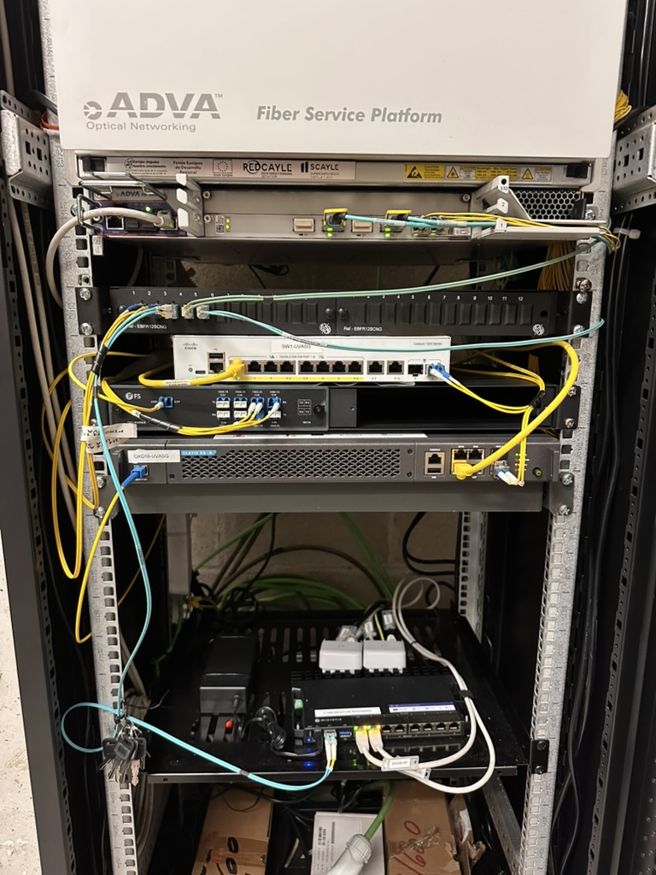
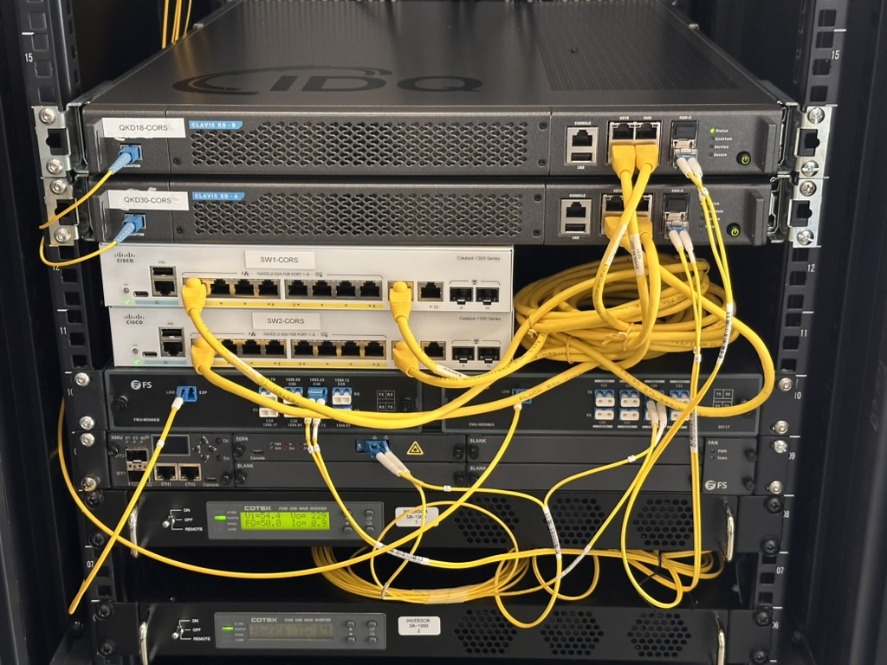
EQUIPOS QKD EN PRODUCCIÓN
Instalación de los nodos: IDQ Clavis XG
Nodo con plataforma óptica ADVA y conmutación (RedCAYLE/SCAYLE)
Equipos QKD IDQ Clavis XG con conmutación y WDM
XXXIV Jornadas Técnicas de RedIRIS · A Coruña · 22–25 junio 2026

Slide 23
SERVICIO DE EMULACIÓN CUÁNTICA
Emulación cuántica integrada en el clúster de supercomputación Caléndula (SCAYLE) para probar y optimizar algoritmos antes de ejecutarlos en hardware cuántico real.
33
30
qubits
qubits
Fujitsu FX700 · 8 nodos × 48 núcleos · simulación digital
Eviden Qaptiva 802 · Xeon Platinum, 2 TB · digital, analógico y annealing
Flexibilidad tecnológica
Casos de uso
Soporte de múltiples entornos de desarrollo y paradigmas de programación cuántica para distintos casos de uso.
Optimización, física estadística y aprendizaje automático cuántico, antes de ejecutar en hardware cuántico real.
XXXIV Jornadas Técnicas de RedIRIS · A Coruña · 22–25 junio 2026

Slide 24
LECCIONES APRENDIDAS
Lo que puede aprovechar otra institución que afronte el salto a producción
01
Planificar la fibra desde el día uno
La fibra oscura dedicada (G.652.D, canal cuántico sin DWDM) marca plazos y costes: asegura el IRU y la coordinación con operadores antes que el equipamiento QKD.
02
Simular antes de desplegar
Modelar topología, atenuación y enlaces en la plataforma de orquestación evita sorpresas en campo y reduce el riesgo del salto a producción.
03
Gestionar la heterogeneidad
La convivencia de variable discreta y continua y de varios fabricantes exige formación del equipo y procedimientos comunes de operación y monitorización.
04
Diseñar para producción, no para demo
La disponibilidad continua, el cifrado de servicios y un modelo de acceso (PaaS) son lo que permite que otras entidades lo aprovechen.
XXXIV Jornadas Técnicas de RedIRIS · A Coruña · 22–25 junio 2026

Slide 25
BALANCE Y HOJA DE RUTA
Lo conseguido con QUASAR_Lab y los siguientes hitos
CONCLUSIONES
PRÓXIMOS PASOS
01
Laboratorio híbrido operativo
QUASAR_Lab integra comunicaciones cuánticas (QKD DV/CV), orquestación y emulación sobre supercomputación, validado en entornos reales.
01
Larga distancia en producción
Puesta en operación de los tramos QKD de Castilla y León y su integración en la red académica RedCAYLE.
02
Del laboratorio a la red regional
Del enlace metropolitano en León a tramos de fibra oscura dedicada que llevan el QKD a distancias de producción.
02
Validación continuada y acceso
Operación sostenida, monitorización y un modelo de acceso (PaaS) para entidades académicas y de investigación.
XXXIV Jornadas Técnicas de RedIRIS · A Coruña · 22–25 junio 2026

Slide 26
QUASAR_LAB: DE LA EXPERIMENTACIÓN A LA PRODUCCIÓN EN REDES CUÁNTICAS ACADÉMICAS
¡GRACIAS!
¿Preguntas?
Ignacio Samuel Crespo Martínez — Técnico de RedCAYLE
SCAYLE · scayle.es
Notes:
Se puede sustituir el degradado al fondo de esta diapositiva por una foto adecuada al tema. Cuidado de organizarla siempre al fondo de la diapositiva y buscando máximo contraste con las letras en blanco para no perder legibilidad.

